Slide 1
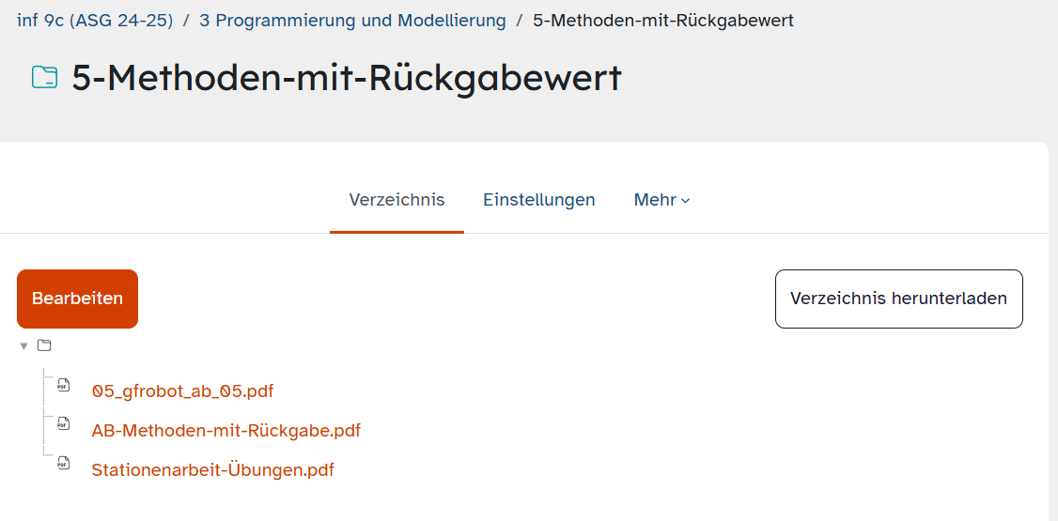
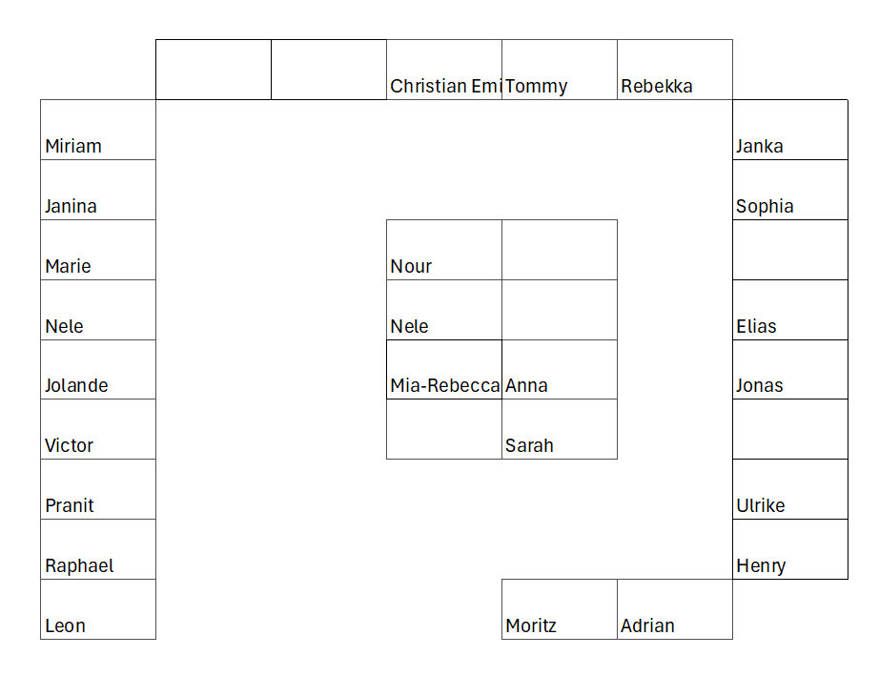
Mebis&Sitzplan

Slide 2
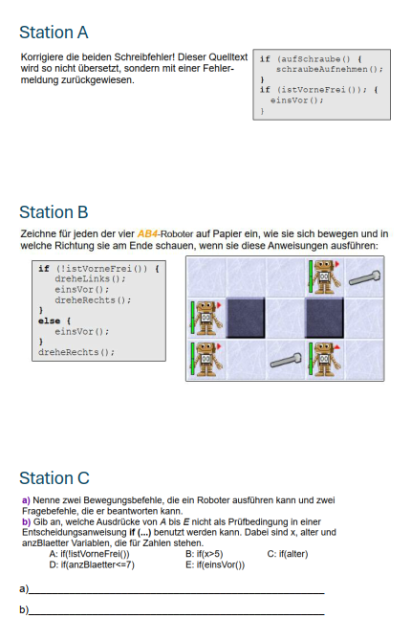

Bedingte Anweisungen - Stationenarbeit
5 Minuten pro Station

Slide 3
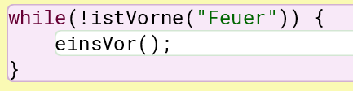
Wiederholung: bedingte Wiederholung
while (Bedingung)
 | anweisung1(); anweisung2();
…

Slide 4

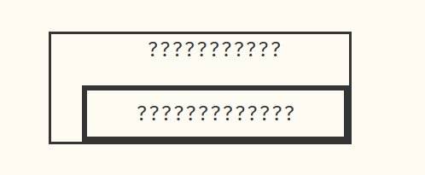

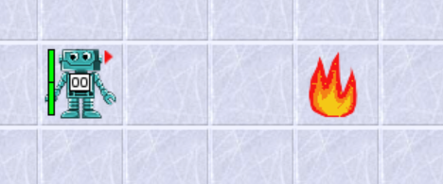
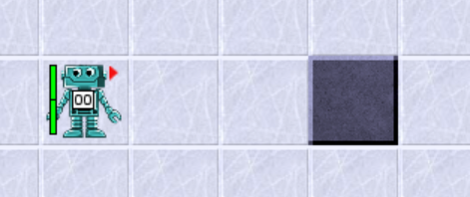
Wiederholung: Struktogramm – zwei Szenarien
1
2

Slide 5
AB 5 Aufgabe 2
Sobald fertig:
Beschreibe, was verändert werden muss, wenn im if-Block nicht mehr return true, sondern return false steht und im else-Block entsprechend return true.

Slide 6
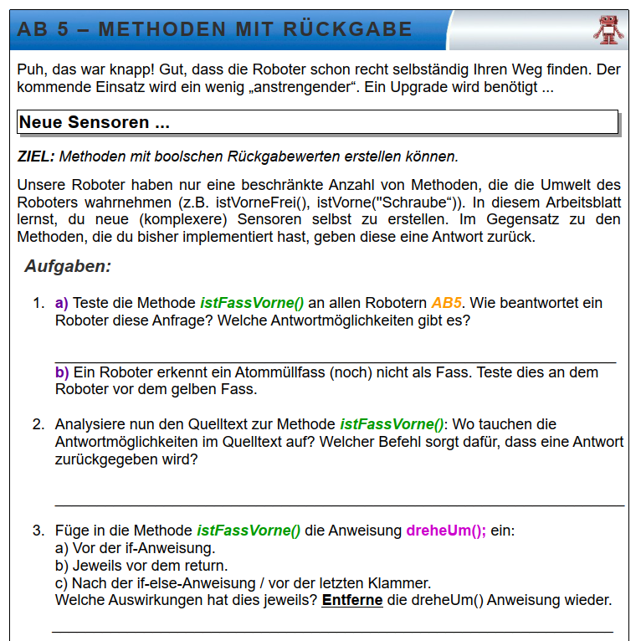
Programmierübung 5
Aufgabe 1-5
Wenn fertig:
Aufgabe 6-9

Slide 7
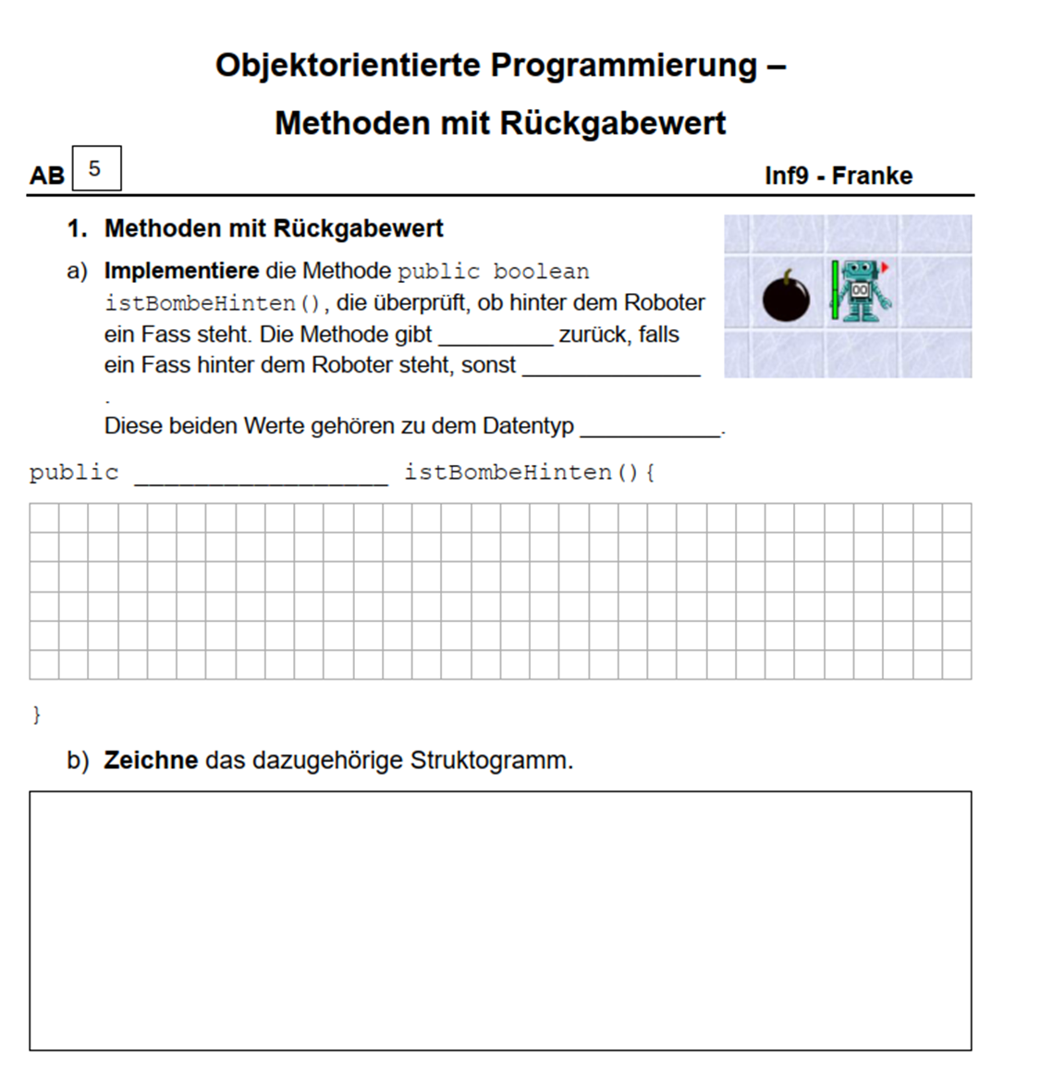
AB 5 A1

Slide 8
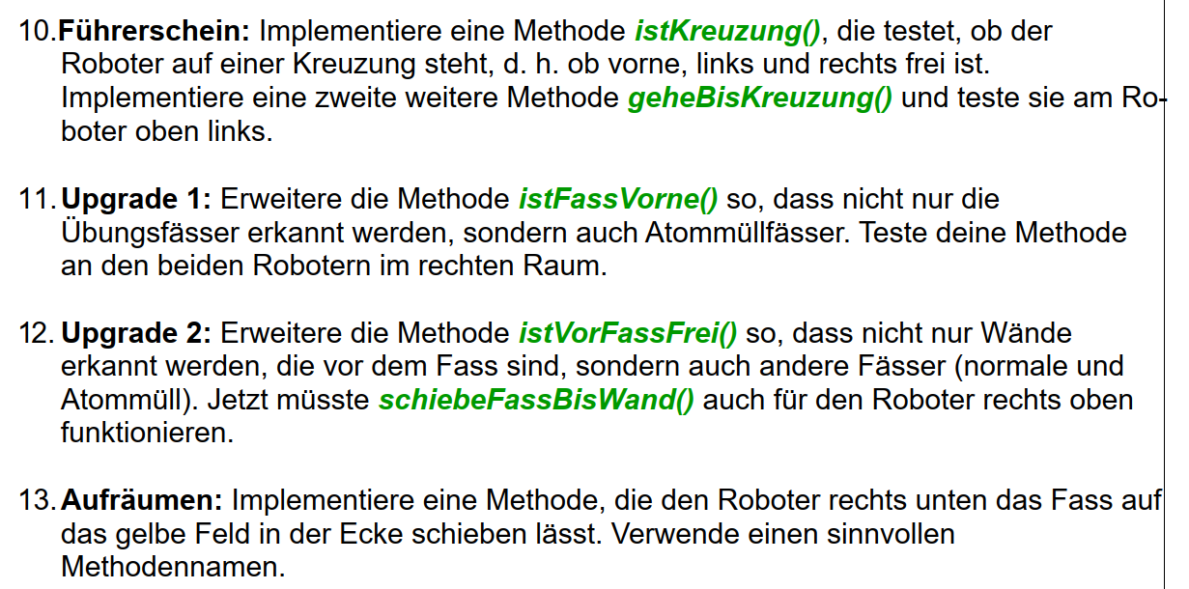
Programmierübung 5
Aufgabe 10
Wenn fertig:
Aufgabe 11-13

